Slide 1

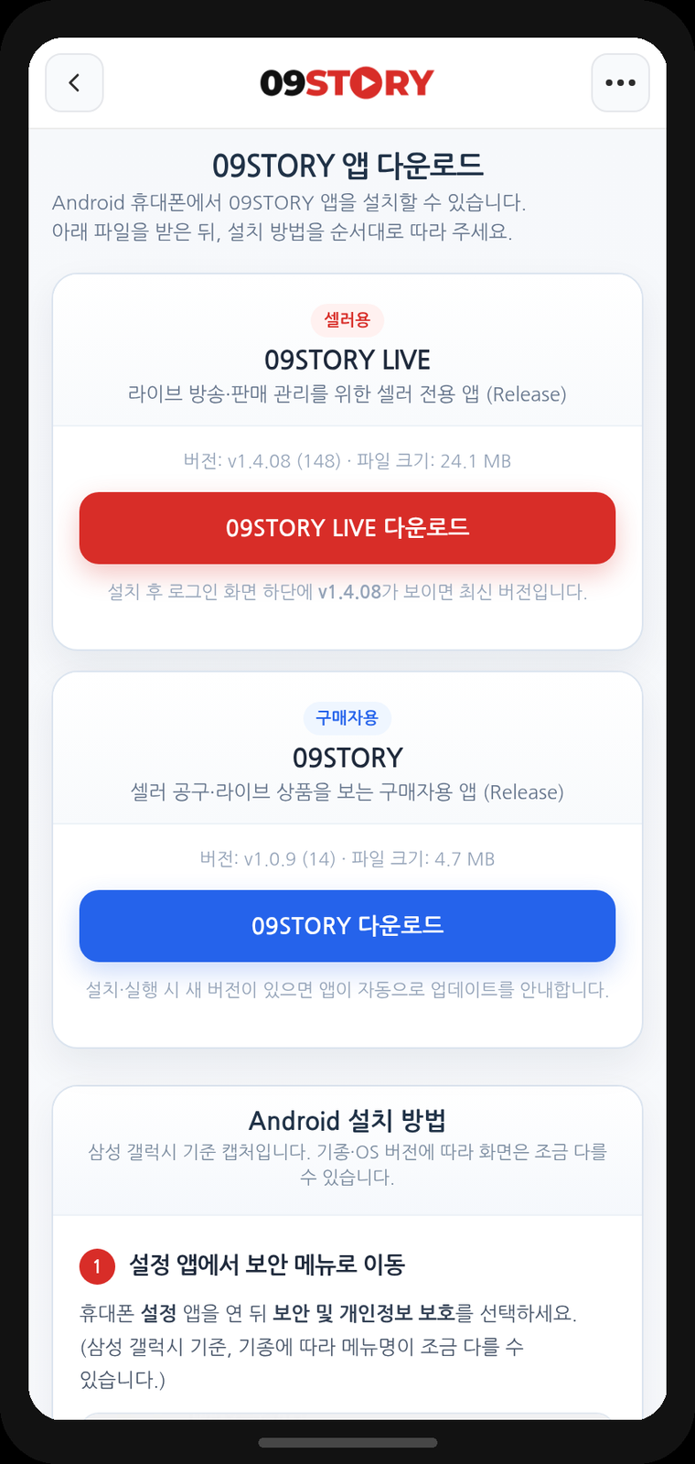
MANUAL 01 / 03
셀러 · 방송앱
휴대폰으로 방송하기
앱을 받고, 설치하고, 셀러 계정으로 로그인한 뒤
방송시작을 누르면 됩니다.
약 7분
www.09story.co.kr/manual

Slide 2
이 순서만 하면 됩니다
아래 순서대로 진행하면 됩니다.
01
02
03
04
앱 받기
설치하기
로그인
방송
m.09story.co.kr에서
09STORY LIVE를 받아요.
갤럭시 보안 안내를
따라 설치해요.
셀러 아이디로
앱에 들어가요.
방송시작 → ON AIR
→ 종료.
09STORY · 셀러 · 방송앱
02

Slide 3
앱 다운로드
휴대폰 인터넷에서 m.09story.co.kr → 메뉴(≡) → Android
01
셀러용 카드
위쪽 빨간 카드의 「셀러용」을 확인하세요.
02
09STORY LIVE
방송하는 분이 받는 앱 이름입니다.
03
다운로드
빨간 「09STORY LIVE 다운로드」를 누르세요.
04
설치 안내
같은 페이지를 내리면 갤럭시 설치 순서가 이어집니다.
09STORY · 셀러 · 방송앱
03

Slide 4
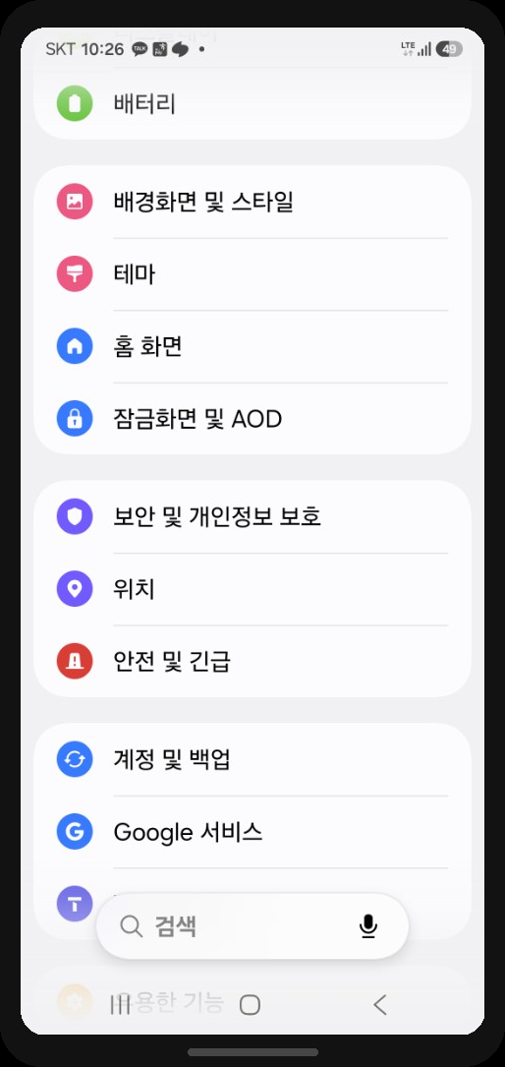
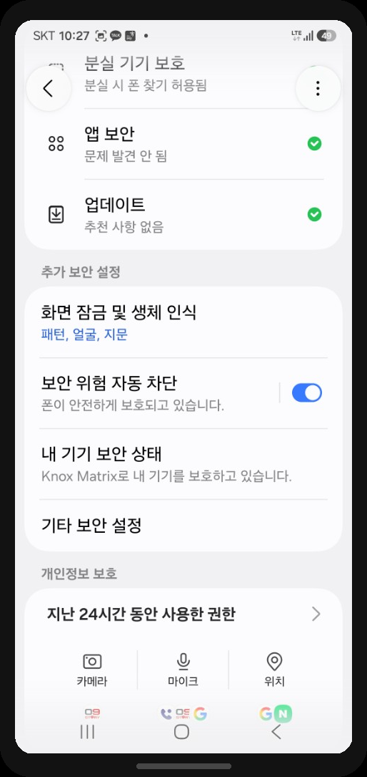
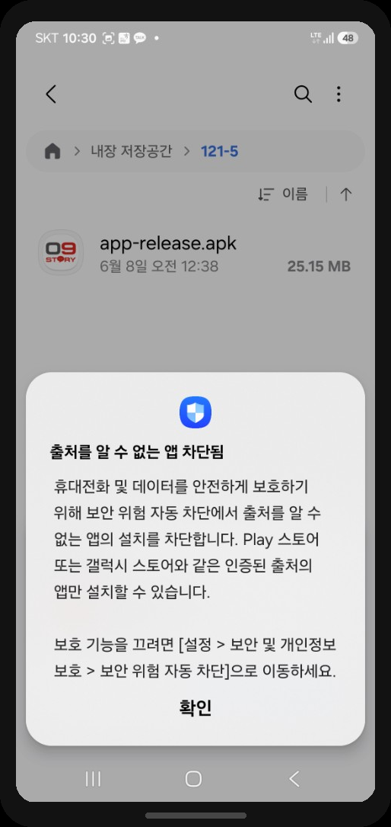
설치 전 보안 설정
갤럭시 기준입니다. 기종마다 메뉴 이름이 조금 다를 수 있습니다.
01
보안 메뉴
02
자동 차단 OFF
03
APK 다시 열기
설정 → 보안 및 개인정보 보호
보안 위험 자동 차단을 잠시 끕니다.
내 파일 → 다운로드에서 받은 파일을 엽니다.
09STORY · 셀러 · 방송앱
04

Slide 5
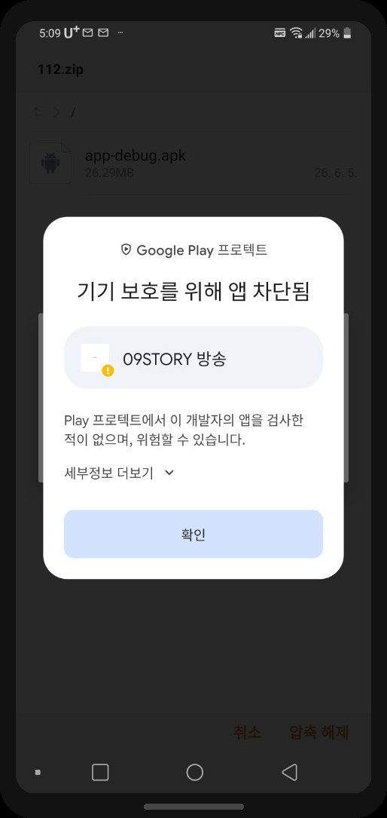
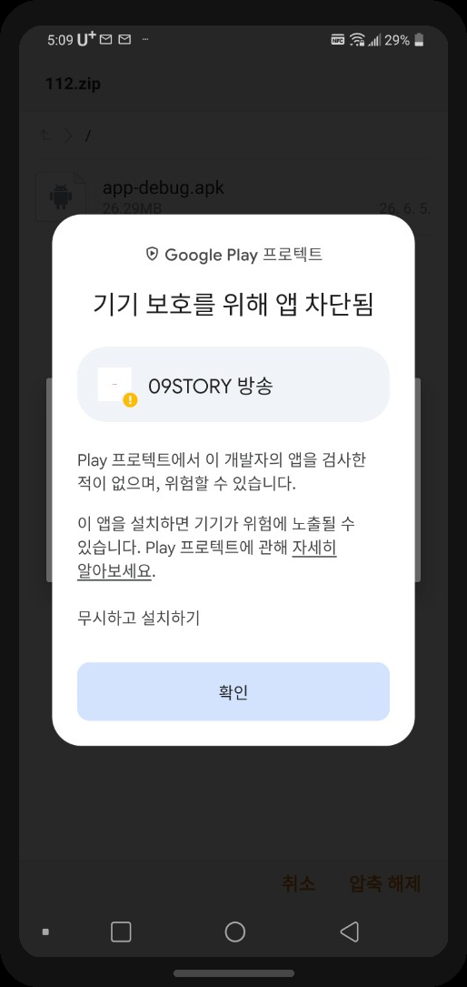
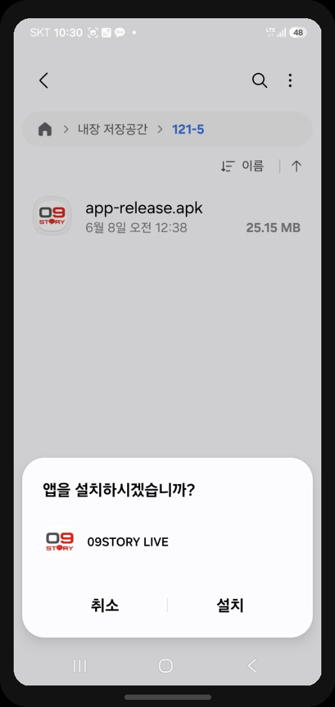
설치 완료하기
Play 프로텍트 안내가 나오면 이 순서입니다.
01
세부정보 더보기
02
무시하고 설치
03
설치
안내 아래 「세부정보 더보기」를 누릅니다.
나타난 「무시하고 설치하기」를 누릅니다.
앱 이름이 09STORY LIVE인지 확인하고 설치합니다.
09STORY · 셀러 · 방송앱
05

Slide 6
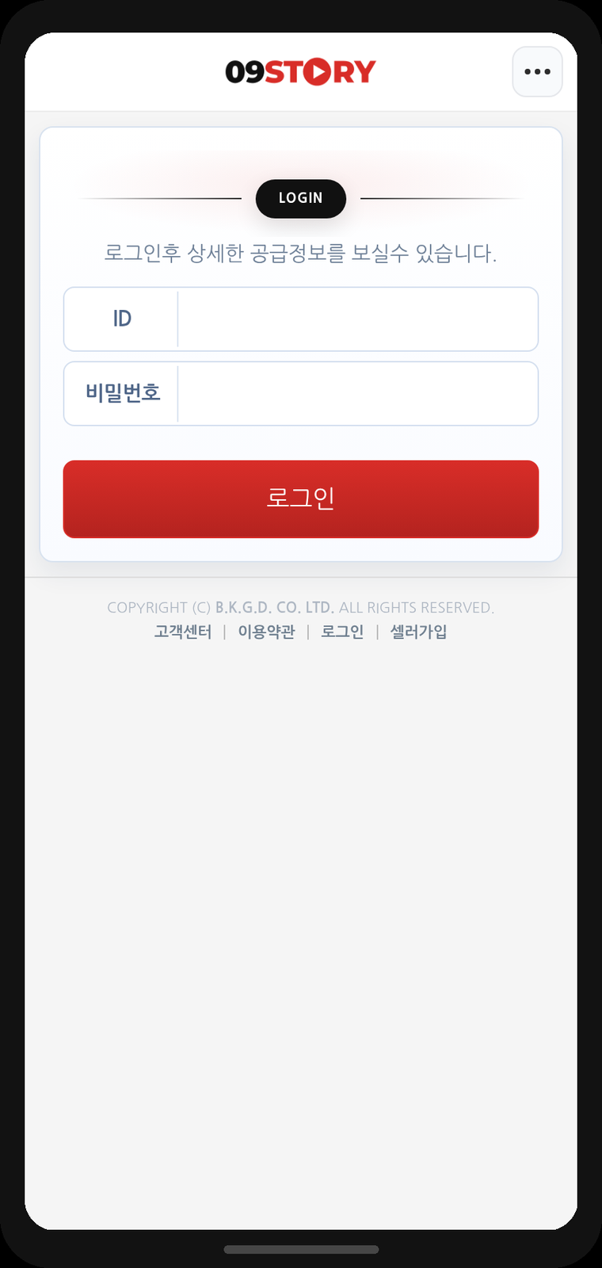
셀러 계정으로 로그인
앱 로그인과 같은 셀러 아이디·비밀번호를 사용합니다.
01
아이디
09STORY 웹에서 쓰는 셀러 아이디를 넣습니다.
02
비밀번호
웹 로그인과 같은 비밀번호입니다.
03
로그인
빨간 「로그인」을 누릅니다.
04
권한
카메라·마이크 안내가 뜨면 허용합니다.
09STORY · 셀러 · 방송앱
06

Slide 7
방송 시작 · 종료
미리보기 화면 → 아래 「방송시작」 / 오른쪽 위 「종료」
01
방송시작
매니저가 첫 상품을 올린 뒤, 아래 빨간 「방송시작」을 누릅니다.
02
ON AIR 확인
왼쪽 위가 「대기 중」에서 「ON AIR」로 바뀌면 송출 중입니다.
03
필터 (선택)
오른쪽 아래 반짝이 버튼으로 밝기·피부 보정을 맞춥니다. 한 번 맞추면 유지됩니다.
04
방송 종료
오른쪽 위 「종료」 → 「방송 종료」. 다시 「대기 중」이면 완료입니다.
확인 상품 카드·쿠폰 변경은 PC 매니저콘솔(매뉴얼 02)에서 합니다.
09STORY · 셀러 · 방송앱
07

Slide 8
이제 화면에서 바로 진행하세요.
설치 → 로그인 → 방송시작 → ON AIR → 종료
www.09story.co.kr/manual

